Slide 1
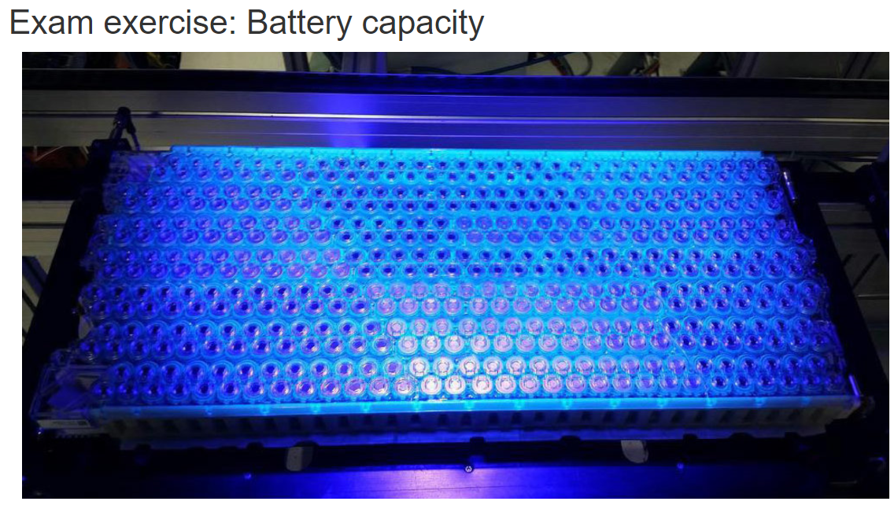

Slide 2
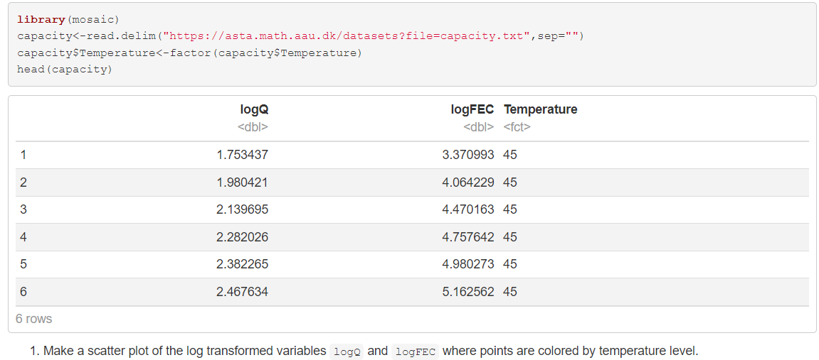
Q = “capacity loss”
FEC = “antal charge cycles”
Vi plotter..

Slide 3
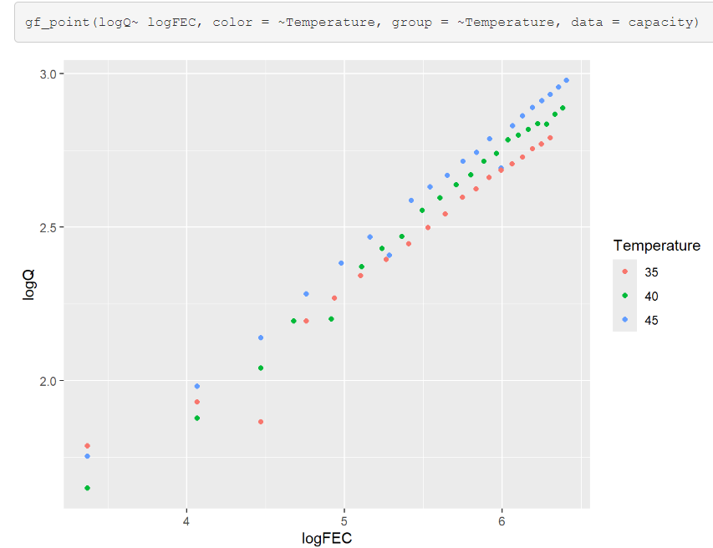
Flere “charge cycles” = højere tab af kapacitet. Surprise.

Slide 4
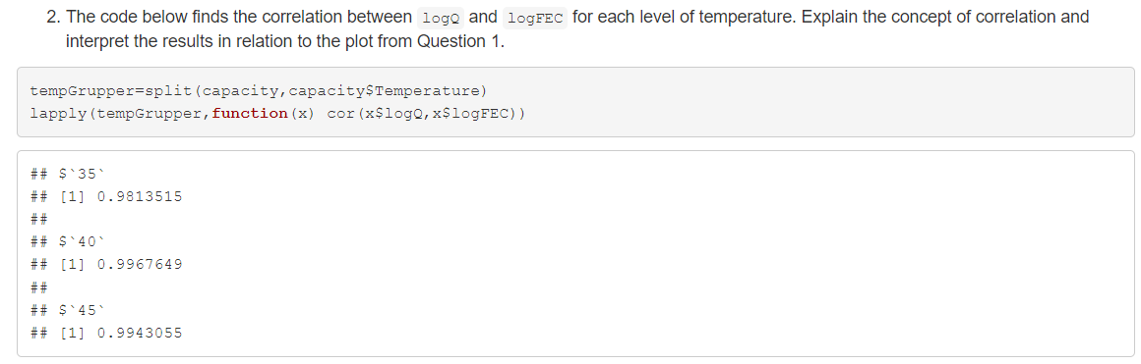
Figur ->

Slide 5
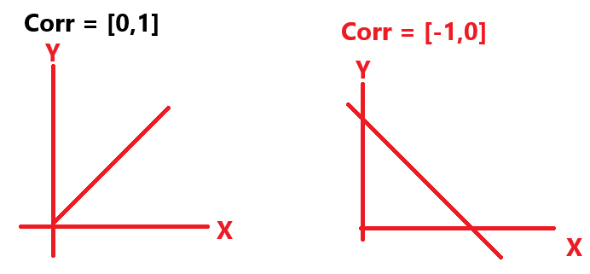
Correlation
Y falder modsat X
Y stiger med X

Slide 6
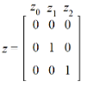
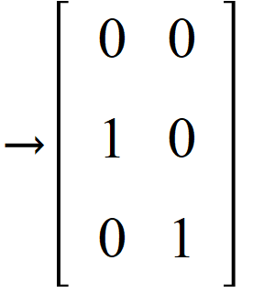

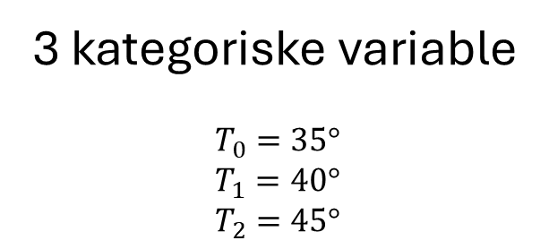



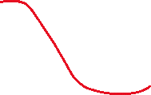
3 kategoriske variable
$$T_{0}=35° \\ T_{1}=40°$$
$$T_{2}=45°$$
Baseline
“Dummy” variables
3 kategorier -> $n=z_{i}−1=2$dummy variables
Dummy variabel 1
Dummy variable 2
“Tænder” og “
slukker” for et
output
Bruges til linear model!

Slide 7

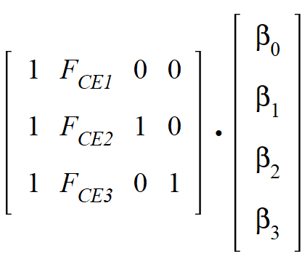
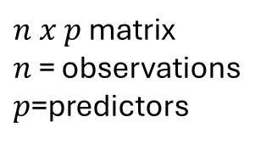





Standard linear model
Regression coefficients
“response value”
Errors, afvigelse fra virkeligheden
(Residuals)
$n x p$ matrix
$n$ = observations
$p$=predictors
Reduceres på næste side ->

Slide 8

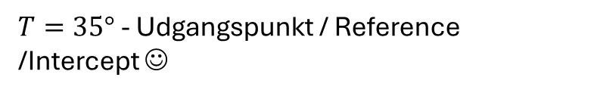


Regressionskoefficienter -> Findes med R ☺
$T=35°$ - Udgangspunkt / Reference /Intercept ☺
Slope for LogFEC
Predictor for $T=40°$
Predictor for $T=45°$

Slide 9
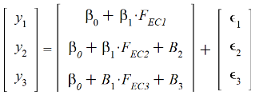
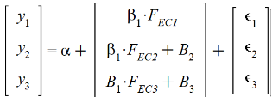

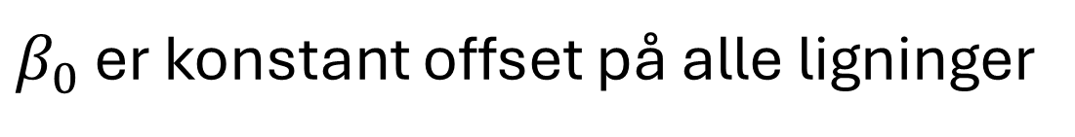


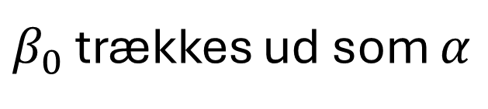
$β_{0}$ er konstant offset på alle ligninger
$β_{0}$ trækkes ud som $α$
Ligning for $T=35°$
Ligning for $T=40°$
Ligning for $T=45°$

Slide 10
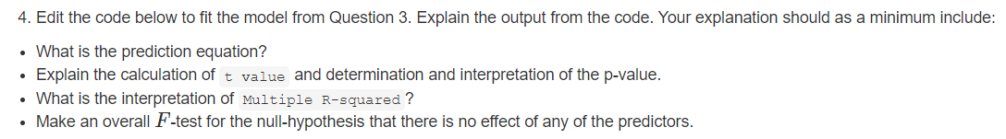
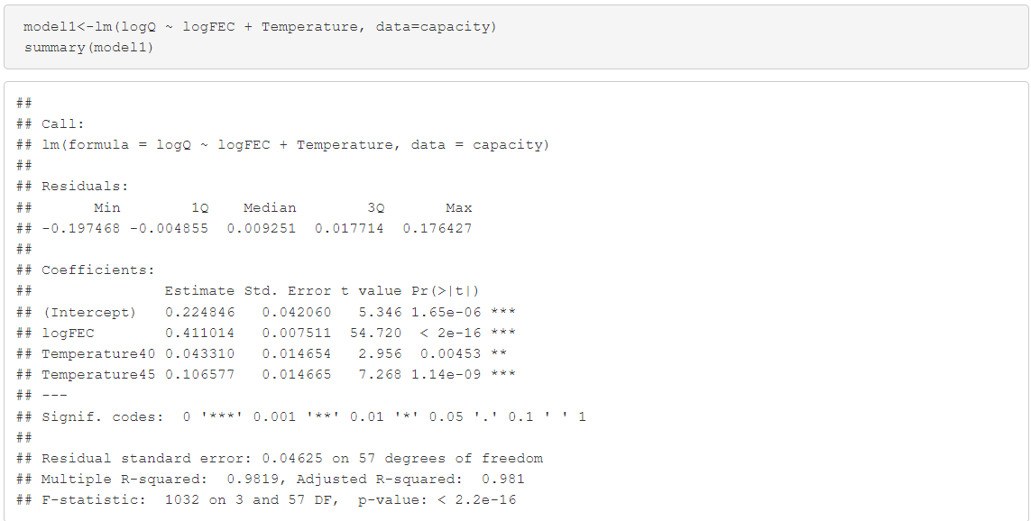
Linear model over batteri datasættet

Slide 11
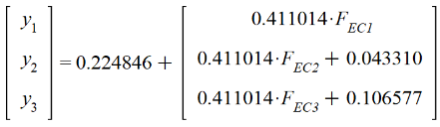











Prediction equation
$35°$ ref
$$α=β_{0}=0.224846$$
$$LogFCE$$
$$β_{1}=0.411014$$
$$40°$$
$$β_{2}=0.043310$$
$$45°$$
$$β_{3}=0.1066$$
Indsættes I modellen

Slide 12
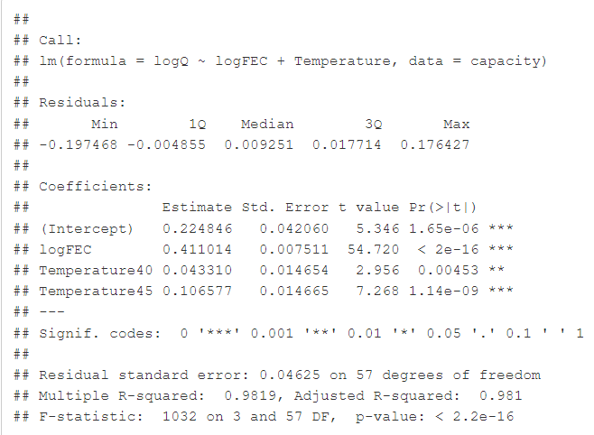
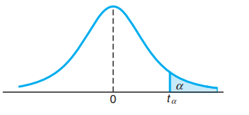





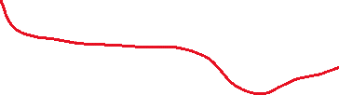
Forklaring af T-værdi
Areal = probability ☺
$$t=−2.956$$
T-distribution
$$t=2.956$$
Meget lille probability ☺

Slide 13



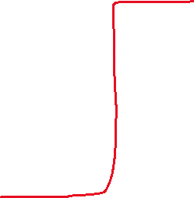

Forklaring af T og P værdi.
“Hvor sandsynligt om $β$-værdi er 0, eller ej”
$$β_{0},β_{1}, β_{3}$$
P/T-værdier på Mars -> Nok ikke = 0 ☺
$β_{2}$ P-værdi ~= 0.5%
Temperatur og Charge Cycles har stor indflydelse på batteriets kapacitet! Surprise.. ☺

Slide 14
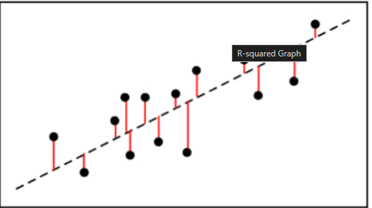



-> Størrelsen af residuals
Afvigelse = residual
Små residuals ->Høj $R^{2}$ og omvendt ☺

Slide 15
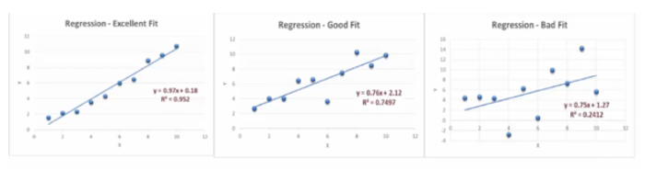



“Hvor godt passer modellen på datasættet”
$$R^{2}≈1$$
$$R^{2}≈0.7$$
$$R^{2}≈0.3$$

Slide 16
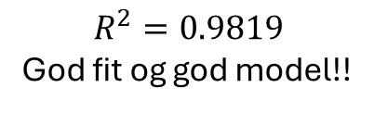
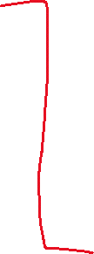
Tilbage til vores eget datasæt..
$$R^{2}=0.9819$$
God fit og god model!!

Slide 17
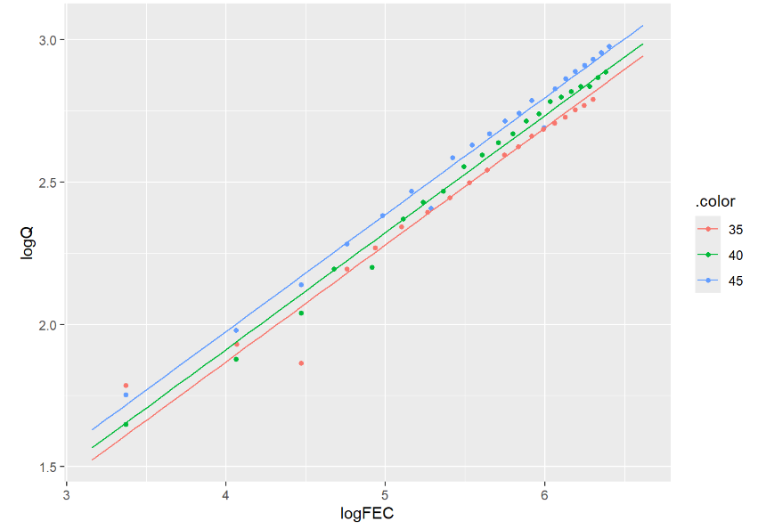
Plot af model over batteri
Subjektiv vurdering = små residuels og god fit.

Slide 18

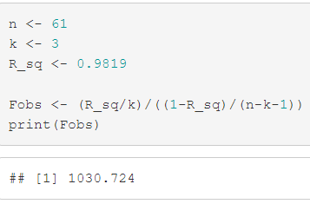





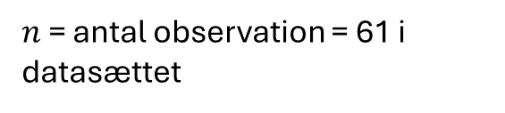



F-test
Vores null-hypotese må være
(Vi ved allerede fra tidligere at det er.. Unlikely ☺)
F-statistikken findes med
Fra tidligere har vi flg.
$n$ = antal observation = 61 i datasættet
$k$ = antal variable i $H_{0}=3$
$$F_{obs}=1030.724$$

Slide 19
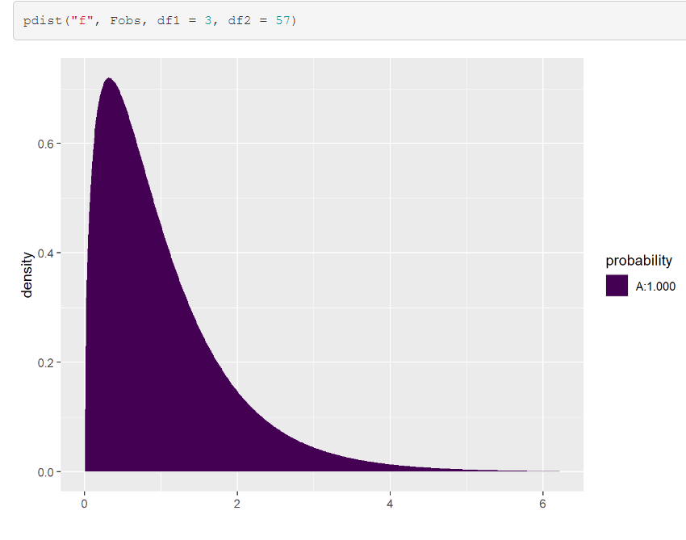
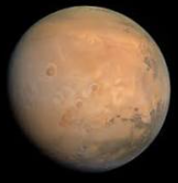

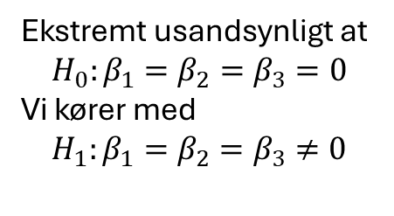

Plot af f-dist
$f_{dist}$ kræver 2 parametre. $df_{1}=k=3$ og $df_{2}=n−k−1=57$
Ekstremt usandsynligt at
$$H_{0}:β_{1}=β_{2}=β_{3}=0$$
Vi kører med
$$H_{1}:β_{1}=β_{2}=β_{3}≠0$$
Mars
$$F_{obs}=1032$$

Slide 20
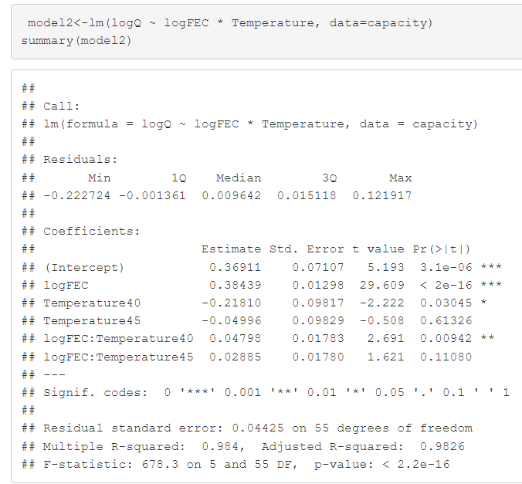

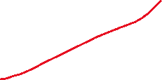
Interaction mellem temperature og logFEC
-Vi tester om predictors LogFEC og Temperatur
påvirker hinanden med en ny model.
Vi burger anova() på den nye linear model ->

Slide 21



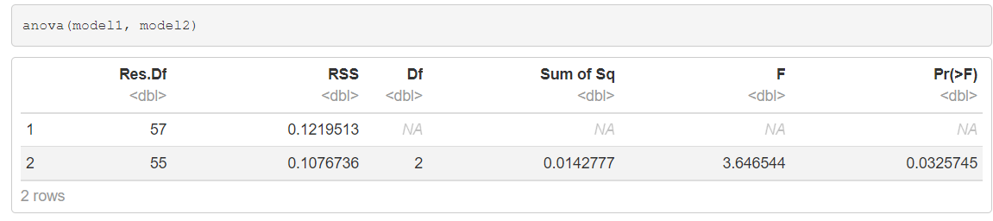


Anova()
Har vores “interaction” led nogen effect? (Har de same hældning)
“De påvirker ikke hinanden ☺ “
P-værdi = 3.26%
Usandsynlig at $H_{0}$ er sand med $α=0.05$
De har forskellig hældning og påvirker hinanden
= Højere temperature har en effekt på mængden af lad/afladningscyklusser. Intuitivt ☺

Slide 22
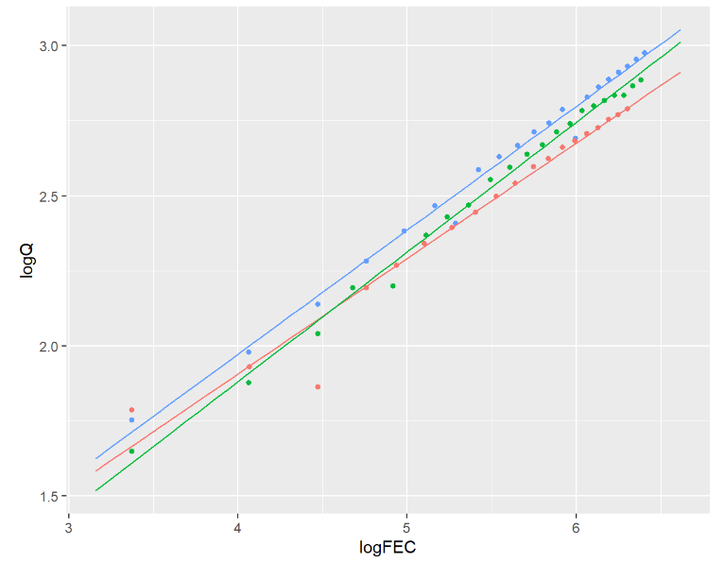
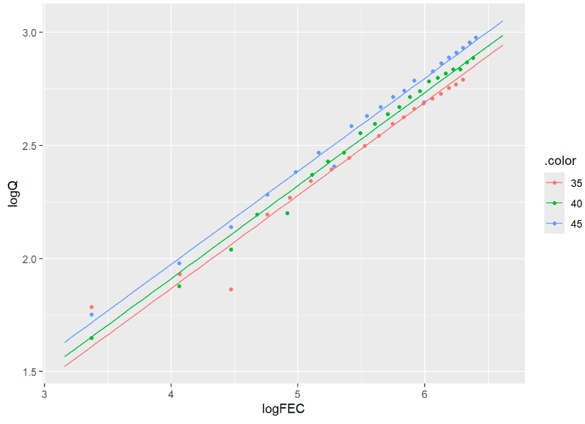


Plot med/uden interaction
UDEN interactions
MED interactions
Stor ændring I slopes -> stor ændring af modellen
Modellen med lavest temperature mister mindst kapacitet.. Intuitivt igen ☺

Slide 23
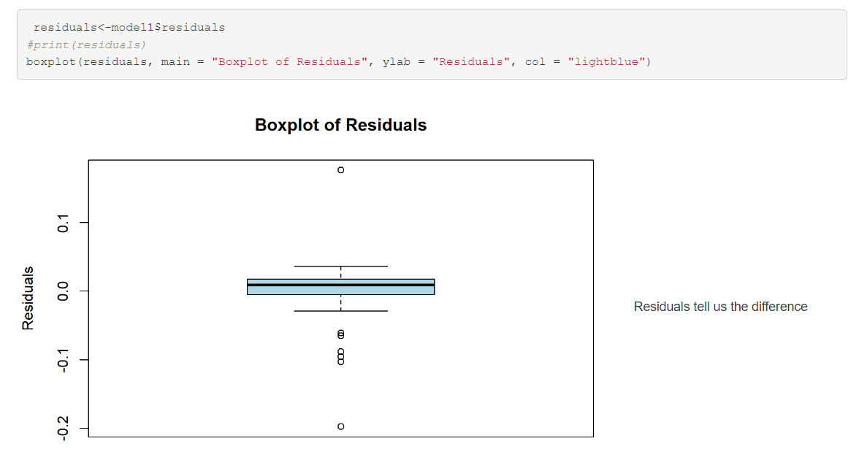



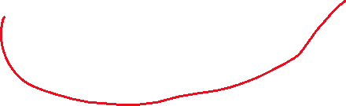

Boxplot af residuals
Hiver residuals ud af modellen med interactions
Lille varians I målinger
Forskel mellem observation og linear model
Median omkring 0 = lav bias

